Slide 1
Михайло Старицький
(1840-1904)
Підготувала:
Алєксєєнко Вероніка
учениця 10 – Б класу

Slide 2
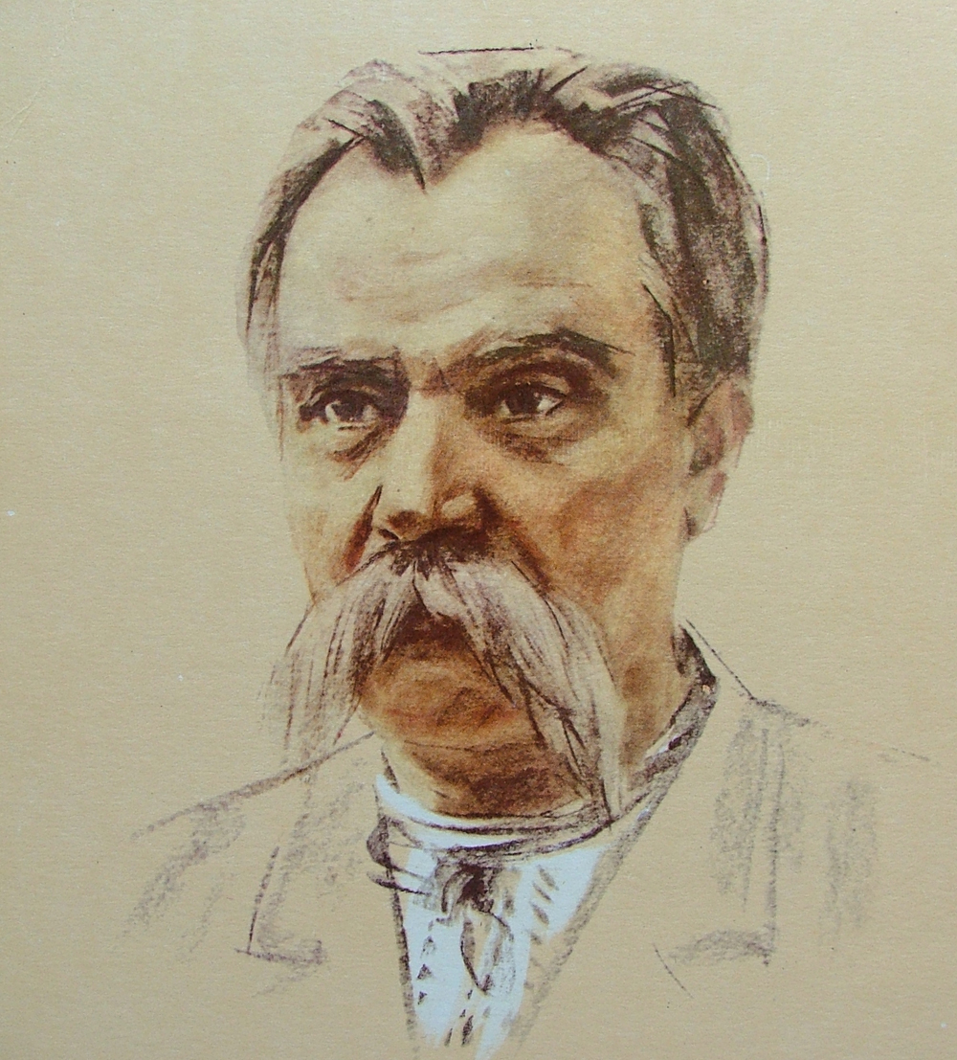
Поет
Перекладач
Прозаїк
Драматург
,, Батько українського театру” (І.Франко)
Актор
Режисер
Зачинатель жанру історично-пригодницьких романів в Україні

Slide 3
Основні віхи життя і творчості Михайла Старицького
Дата | Події
14 грудня 1840 | Народився в с.Кліщенцях Золотоноського повіту на Полтавщині у родині дрібного поміщика-дворянина, відставного ротмістра.
З 1851 | Навчається в “благородному пансіоні” в Полтавській гімназії, залишається сиротою, ним опікується родина Лисенків. Пробує віршувати
1858 - 1861 | Разом зі своїм троюрідним братом М.Лисенком вступає до Харківського університету, згодом переходять до Київського університету. Одружується з сестрою Лисенка – Софією Віталіївною, повертається до Кліщенців і вступає у володіння батьківською спадщиною.

Slide 4
1864 - 1865 | Повертається до Києва, закінчує навчання в університеті. У Львові у багатьох журналах з’являються його вірші
1868 - 1871 | Купує маєток в с. Карпівці на Поділлі, переселяється туди з родиною. Пише вірші, перекладає.
1871 - 1876 | Знову в Києві. Разом з Лисенком організовують товариство українських сценічних акторів, поєднує театральну діяльність з літературною творчістю.
Поч.80-х рр. | Очолює першу українську професійну трупу, залучає до неї М.Саксаганського та І.Карпенка-Карого, в утримання трупи укладає всі гроші. Розкол трупи на два колективи. Видає збірку написаного.

Slide 5
1886-1889 | Трупа з успіхом гастролює в Москві та Петербурзі, потім – у Варшаві, Мінську, Вільнюсі, Астрахані, Тифлісі. Створює драми.
1891-1892 | Пише “У темряві”, “Ой не ходи, Грицю, та й на вечорниці”, повість “Облога Буші”.
1893 | Погіршується здоров’я, змушений залишити трупу, але не літературну діяльність.
1894 - 1903 | Бере участь у створенні Всеросійського театрального товариства. Виступає на першому Всеросійському з’їзді діячів сцени, продовжує літературну діяльність.
27 квітня 1904 | Виснажений працею, помер митець у Києві, похований на Байковому кладовищі.

Slide 6
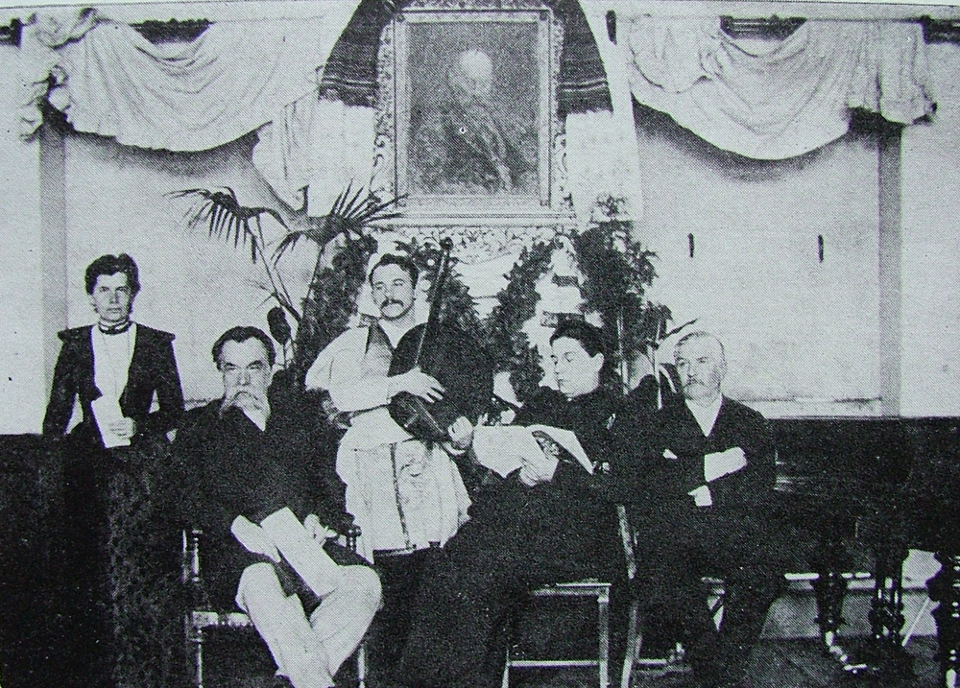
М.Старицький серед учасників вечора пам’яті Т.Г.Шевченка

Slide 7
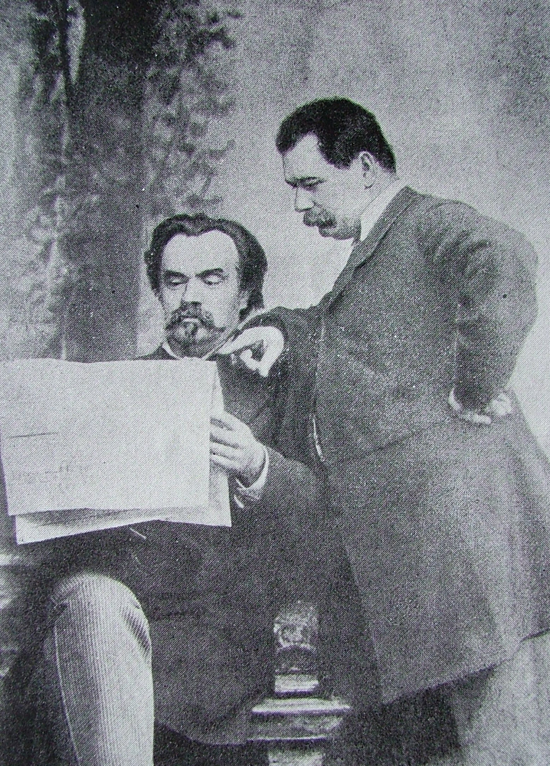
М.Старицький і М.Кропивницький

Slide 8
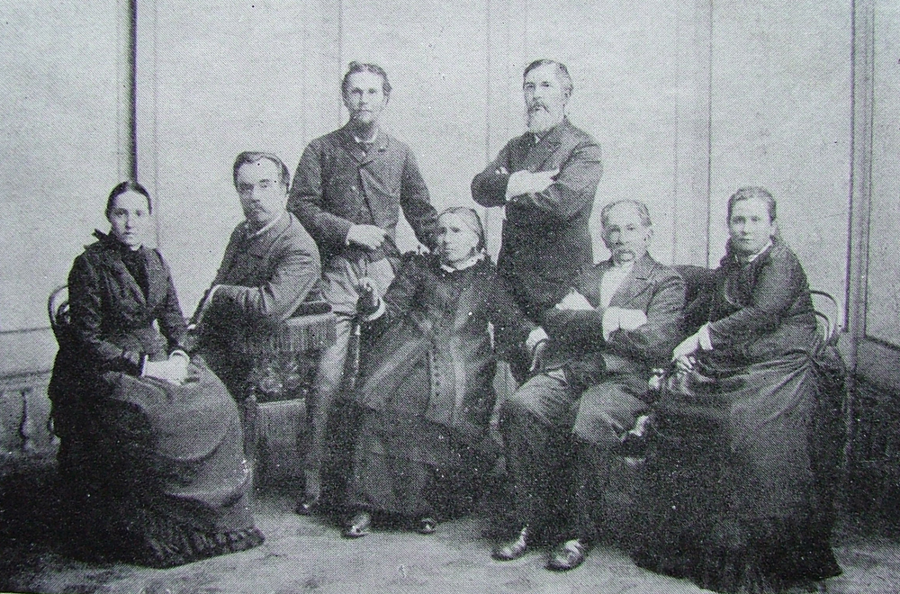
М.Старицький з сім’єю Лисенків

Slide 9
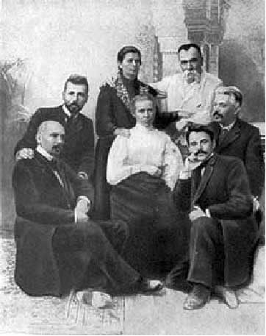
Олена Пчілка,
Леся Українка, М.Старицький, Г.Хоткевич,
В.Самійленко.

Slide 10
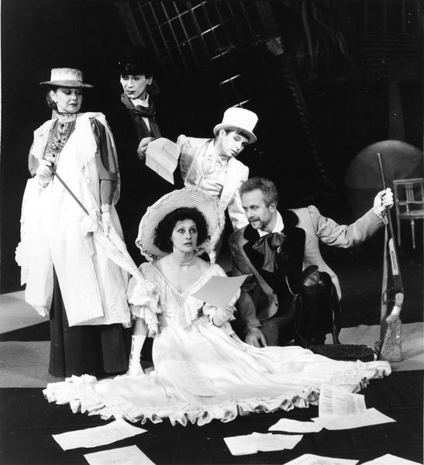
Сцена з вистави «Талан»

Slide 11
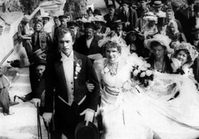
Кадр з фільму "За двумя зайцами" за твором М.Старицького
Кадр з фільму "За двома зайцями" за твором М.Старицького

Slide 12
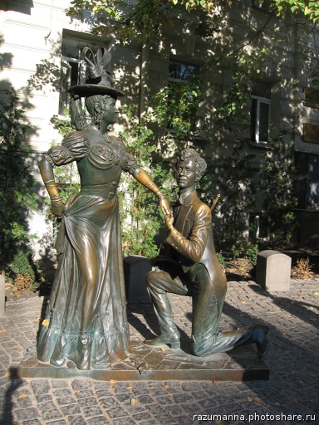
Скульптура за п’єсою “За двома зайцями”
М.Старицького
у м.Києві на Подолі

Slide 13
“З перших кроків самопізнання на полі народнім я загорівся душею і думкою послужить рідному слову, огранувати його, окреслити красою і дужістю, щоб воно стало здатним висловити культурну освічену річ, виспівати найтонші краси високих поезій...разом кажучи, хотів, як тоді кепкували, - возвести своє слово у генеральський чин...”
М.Старицький

Slide 14
Творча спадщина
Михайла Старицького
Поезія: “Борвій”, “До молоді”, “До України”, “Виклик”, “Поету”, “Поклик до братів-слов’ян” та ін.
Проза: Історичні романи, повісті, оповідання (написані здебільшого російською мовою):
“Осада Буши”, “Богдан Хмельницкий”, “Последние орлы”, “Разбойник Кармелюк”.
Драматургія: “Не судилось”, “Талан”, “У темряві”, “Ой не ходи, Грицю, та й на вечорниці”, “Богдан Хмельницький”, “Маруся Богуславка”, “Оборона Буші” та ін.
Драматичні переробки творів інших авторів, переклади та переспіви.

Slide 15
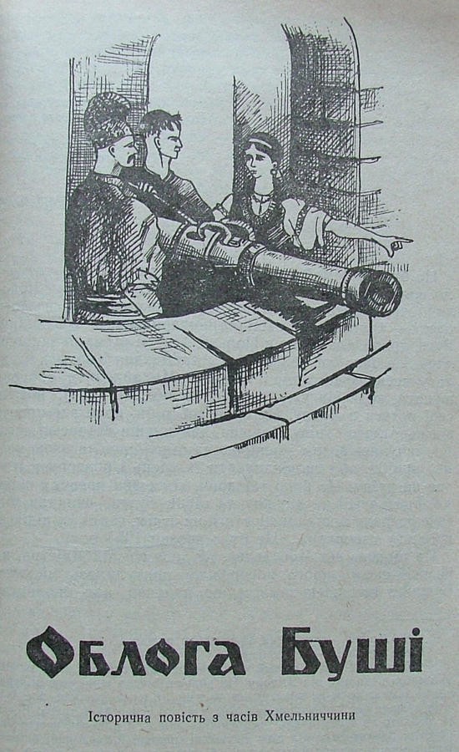


Slide 16
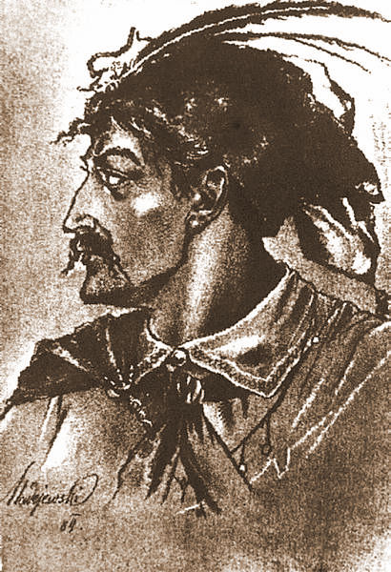
Історична передумова твору
Навесні 1654р. війська Богуна мали поєднатися з військами Хмельницького для спільного походу на Польщу.
На шляху поляків була фортеця ,,Орлине гніздо” з містом Буша.
Я.Мадеєвський. Іван Богун.
Літографія. 1884 р

Slide 17
Сюжетні лінії
історична
національно-визвольної боротьби
любовна

Slide 18
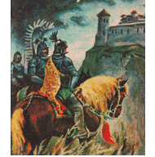
Вороги перед фортецею

Slide 19
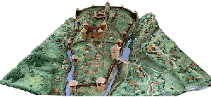
План колишньої бушанської фортеці

Slide 20
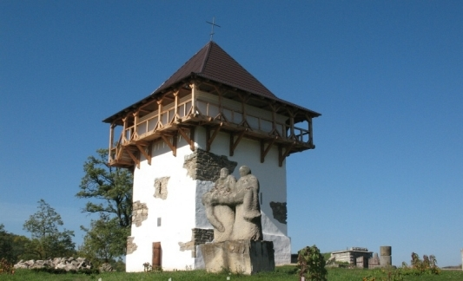
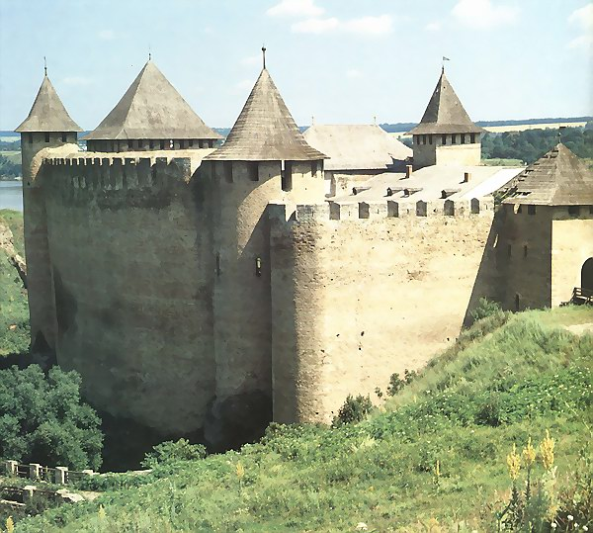
Замкова фортеця(сучасний вигляд)
Бушанський замок

Slide 21
Групування персонажів – прийом контрасту
Захисники Буші
Сотник Михайло Завісний
Орися, дочка сотника
Вернидуб
Шрам
Козаки
Сліпий кобзар
нападники – вороги України
гетьман Потоцький
гетьман Лянцкоровський
воєвода Чарнецький
Антін Корецький

Slide 22
Керманич запорожців
Михайло Завістний , сотник, високий, широкоплечий, з сивими довгими вусами, з шрамом на лівому виску. Він подібен до могучого дуба.
,, Боронитися нам більше несила, так не давайтеся, братці, живцем у руки, а краще рубайте, братці, один одного”.
,, Куля добре влучила і заспокоїла сотникову турботу на віки вічні”.

Slide 23
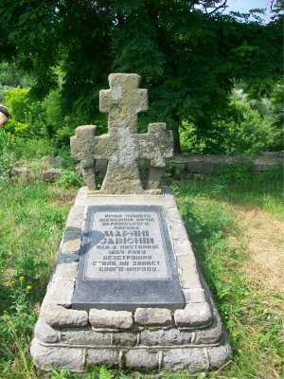
Могила сотника Завісного

Slide 24
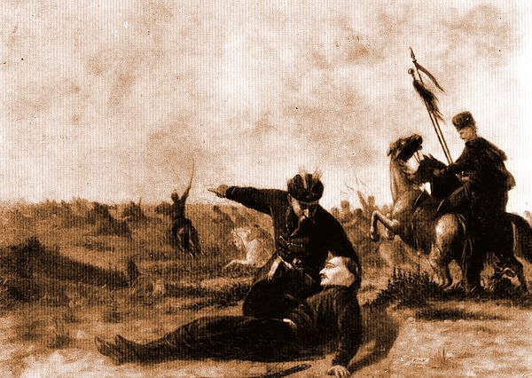
Виступ Шрама
,,Гей, погуляймо, хлопці!- скрикнув Шрам, і все, що зосталося живого, роз’ятрене сказом одчайдушної оборони, кинулось потужною хвилею на ворога”.

Slide 25
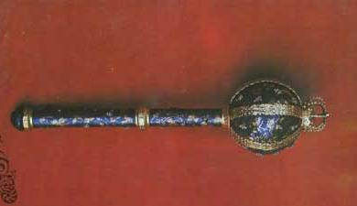
Польські полководці
Степан Потоцький
,,І криклива пишнота, і вираз обличчя, що довчасно злиняло на розпусних ночах, і хітливі безсоромні очі, і млява, знесилена постава - нагадували швидше фігуру знудженої повії, ніж мужнього ватага Посполитої Речі”.

Slide 26
Лянцкоронський Чарнецький
Одягнений в звичайну бойову одіж.
Обличчя повне достойності й поваги.
В очах, синіх, великих, світиться розум.
Одягнений в сталеві шеляги.
Від його загартованого в боях обличчя віє холодом зимовим.
В зеленистих очах яскріє сваволя і лютість.

Slide 27
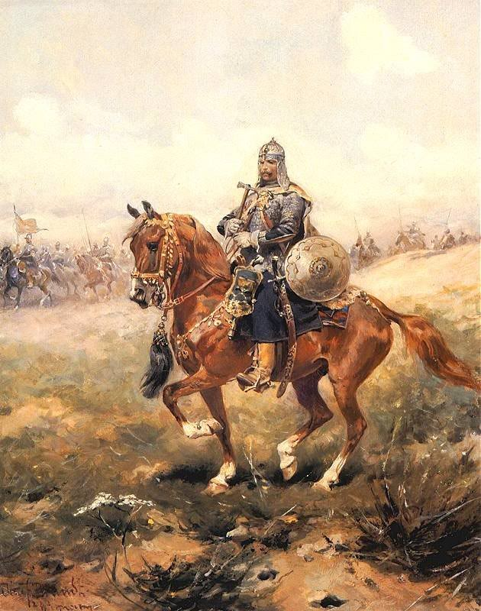
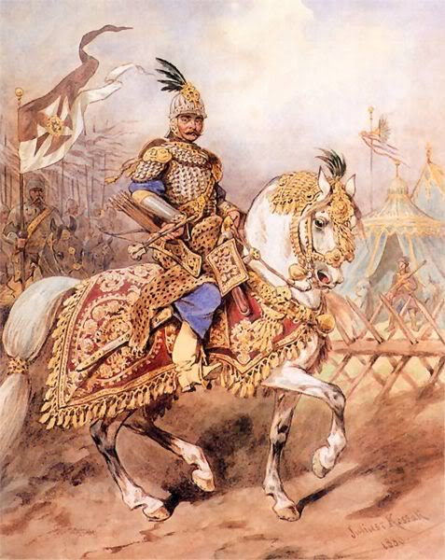
Польські вояки

Slide 28
Орися Завісна
Її струнка постава здавалась легесенькою, прозорою. Риси обличчя елегантні й шляхетні. Карі очі палають вогнем.
,, Так, постраждати за віру, за правду, за своїх друзів , - дума вона , - непомірна втіха”.
,, Та це ж не святого мученика очі, а очі її коханка, властителя радісних мрій, очі вродливого юнака Антося Корецького”.

Slide 29
Антось Корецький
,,Я нащадок вельможного роду Корецьких, котрі стояли близько трону і володіли незліченними багатствами.”
,,Я з роду католик.”
,,Я став козаком. Я загартувався в їхньому безмежному завзятті, я неабияким став і між запорожців.”
,,Сестро моя, життя моє і весь світе мій, Орисю! Чом доля не дала мені вмерти від твоєї руки?”

Slide 30
Романтизм
Особливості романтизму:
зображення виключних людей у незвичних обставинах, розкриття духовної величі людини;
історична тематика, відтворення національно-визвольних рухів народних мас;
використання фольклорних сюжетів, образів;
підвищена емоційність і напруженість зображення подій, ситуацій, характерів;
національна туга за славою і волею України.

Slide 31
Чий портрет?
“...з золотою китицею на правому плечі; високий, широкоплечий, з сивими довгими вусами...”
“...з чорними, ледве закрученими вусиками, з підголеною хвацько чуприною...”
“...карі очі...палають вогнем, на мармуровім чолі лежать не дитячі думи...”
“На йому довгі сап’янці з золотими острогами і срібна місюрка, а зверху наопаш - розкішний кармазиновий кунтуш з венеційського оксамиту, облямований горностаєм...”

Slide 32
“...з горбинкою ніс загнувся йому гаком, нагадуючи дзьоб у хижого птаха; в зелених очах проблискує сваволя і лютість”.
“...його біле, благородне чоло обмежили золотисто-каштанові кучері, на виразнім обличчі світились ласкою і відвагою сиві очі”.
“...на ...просвітку вирізувалась показно широчезна спина й груба, жилава шия, на якій зручно було б гнути обіддя”.

Slide 33
Відповіді
Сотник Завісний.
Хорунжий Гостроверхий.
Сотниківна Орися.
Граф Потоцький.
Чарнецький.
Антон Корецький.
Вернидуб.

Slide 34
Кому належать слова?
“Не віддавайте, братці, дешево псам козачого білого тіла, а візьміть з наших напасників добру ціну...”
“Коли, нарешті, увірветься всередину ворог, то вони зуміють не датися в руки живцем і не допустять наших святинь на поругу”.
“Дай мені останній раз натішитися своїм лютим горем...”
“...ні баби, ні жінки, ні дівчини, ні навіть дитини не ощаджу; випалю, винищу, видавлю все, щоб і насіння від цього гадючого кодла не лишилося”.

Slide 35
“...не в знищенні своїх кревних підданих, які й боронять наші державні околиці, лежить сила держави, а в спільній користі та згоді”.
“Не вмре наша широка Україна, коли вона водить таких синів і таких дочок...”
“Руїна, одна руїна, й нові болячки ойчизні, й нові краплі отрути в серця розлютованих дітей”.
“А все ж таки не доконають дітей твоїх кревних – стоять вони непохитно і стоятимуть до загину за свою змучену неньку – і, доки світ сонця, ні за які скарби, нізащо в світі не продадуть своєї любові до тебе, наша люба вітчизно!...”

Slide 36
“...наступає година нужденна; возлюбивий нас страстотерпець покликав вас стати твердо й купно до останнього подиху за хрест цей й за матір-Україну”.
“Не здаватися ні на які улесливі слова ворогів, а вмерти всім при зброї, боронячи до останнього наші святощі! Але й
вмираючи силкуватись залучити за
собою в могилу якомога більш ворогів”.

Slide 37
Відповіді
Кобзареві.
Сотнику.
Катрі.
Чарнецькому.
Лянцкоровському.
Дідові.
Лянцкоронському.
Отцю Василю.
Сотникові.
Орисі.

